Slide 1

Coordenação das Campanhas de Cobertura Universal de Redes Mosquiteiras (CCU) e Quimioprevenção Sazonal da Malária (QSM)
REPÚBLICA DE MOÇAMBIQUE
MINISTÉRIO DE SAÚDE
DIRECÇÃO NACIONAL DE SAÚDE PÚBLICA
PROGRAMA NACIONAL DE CONTROLO DA MALÁRIA
Apresentadoras: Inês Juleca António e Albertina Chihale
Maputo, Setembro 2024

Slide 2
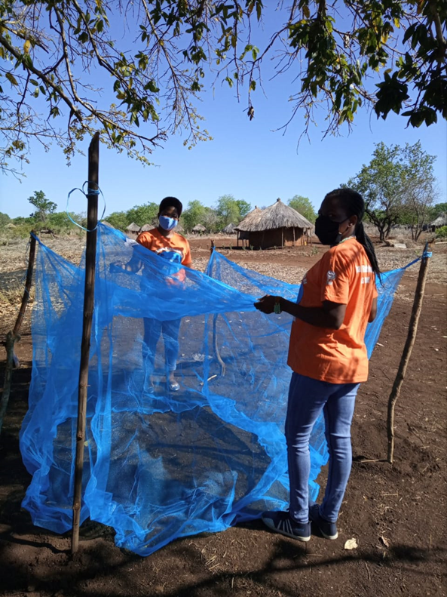
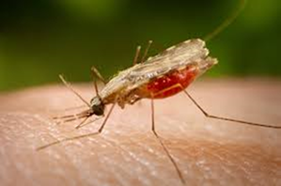
Conteúdo
Objetivo da apresentação;
Introdução
Plano Estratégico da Malária 2023-2030
Implementação de CCU e QSM em Moçambique
Implementação e fases da CCU
Implementação e coponentes/fases da QSM
Abordagem à Administração da QSM
Coordenação da CCU e QSM
Papeis e responsabilidades dos intervenientes
Desafios e determinantes para o sucesso da CCU e QSM

Slide 3
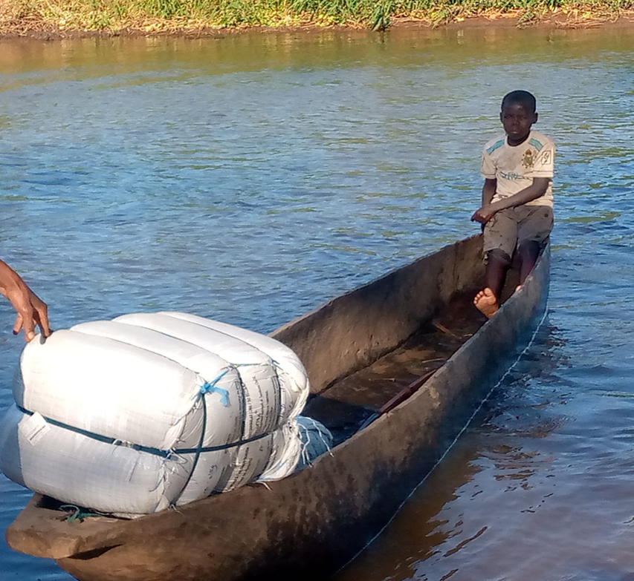
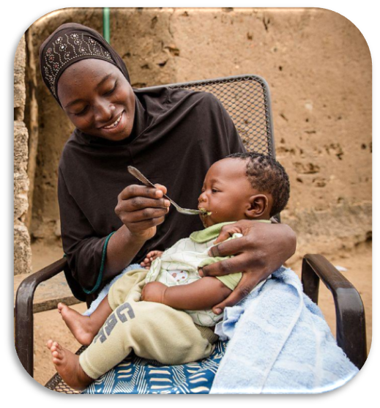
Objectivos da apresentação
Partilhar as estratégias de campanha de Cobertura universal de redes mosquiteiras (CCU), e de campanha de Quimioprevenção Sazonal da Malária (QSM), suas fases ou componentes, coordenação e desafios.

Slide 4
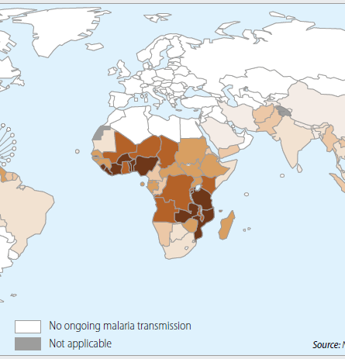
Introdução 1/2
A malária (paludismo) continua sendo um dos grandes problemas de saúde publica no mundo, principalmente onde ela é endémica. Uma das principais estratégia da doença é a distribuição de redes mosquiteiras em massa e Quimioprevenção Sazonal da Malária (QSM).
Segundo a OMS, o uso de redes mosquiteiras tratadas com insecticidas (RTIs), constituem uma intervenção chave para a prevenção da malária:
A estratégia recomenda a cobertura universal para a redução da doença, SENDO:
      Pelo menos 80% das famílias acesso as redes: uma (1) RTI para cada duas (2) pessoas;
      Pelo menos 80% em USO da redes.

Slide 5
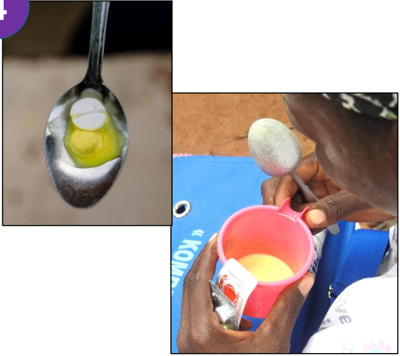
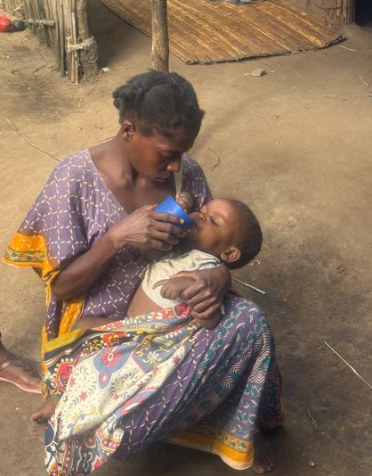
Introdução 2/2
Quimioprevenção Sazonal da Malária (QSM) – Administração intermitente de ciclos completos de tratamento de um medicamento antimalárico a populações em risco durante o período de pico da transmissão da malária para prevenir a doença;
A OMS recomenda a QSM para zonas de elevada transmissão sazonal da malária por P. falciparum (>60%) casos clínicos da malária ou precipitação anual a ocorre em 4 meses consecutivos sendo a cobertura:
      Pelo menos 85% do grupo alvo beneficie de SPAQ por ciclo
  Medicamento: Sulfadoxina-pirimetamina ou SP e amodiaquina ou AQ (SPAQ)
Elegibilidade: 3 e 59 meses
Notes:
‘

Slide 6
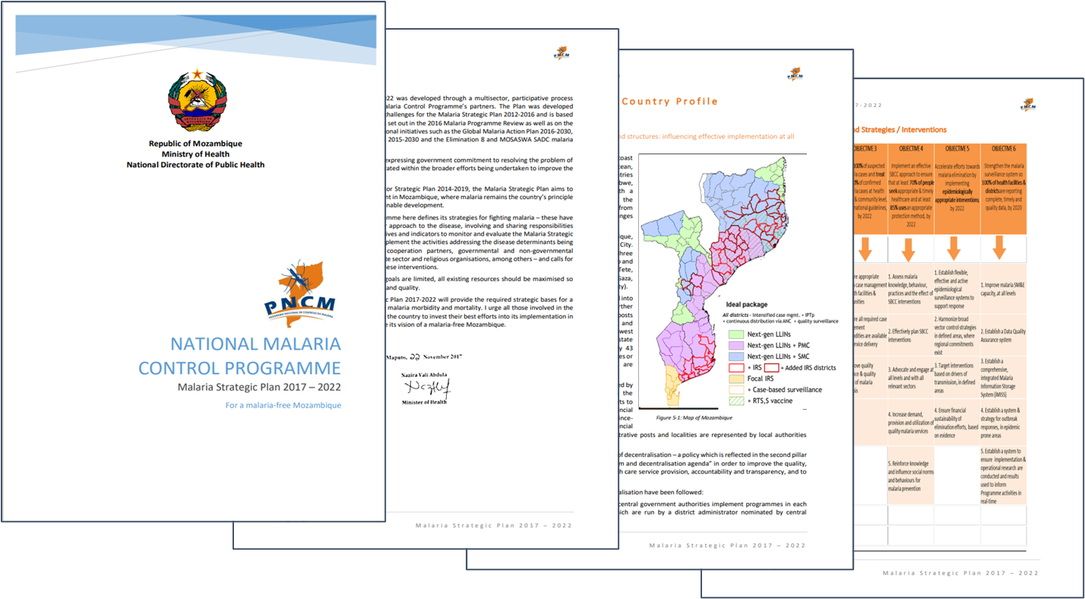




Plano Estratégico da Malária 2023-2030
Incidência
Eliminar a transmissão local
392
Mortalidade
216
1
0,77
PEM 2023-2030 – Objectivo 2–Assegurar que todos os distritos com média-alta transmissão beneficiem de forma atempada de pelo menos uma intervenção de controlo vectorial e adicionalmente da quimioprevenção e/ou vacina onde for aplicável.
Notes:
Para no novo plano estratégico 2023-2030, 3 novas metas foram definidas convista a:
Meta 1: Reduzir a incidência nacional da malária de 392 casos por 1000 habitantes em 2022 para 216 casos por 1000 habitantes, até 2030
Meta 2: Reduzir a mortalidade hospitalar nacional da malária 1 por 100.000 habitantes em 2022 para 0.77 mortes por 100.000 habitantes, até 2030
Meta 3: Eliminar a transmissão local da malária em pelo menos 20 Distritos identificados como regiões de baixa transmissão, até 2030

Slide 7
Implementação da CCU e QSM em Moçambique
Campanhas | Cobertura (Redes) |  | Cobertura (Agregados) |  | População | Tipo de Redess
CCU 2016 - 2017 | 16,557,818 | 97% | 7,049,894 | 95% | 31,972,626 | Standard
CCU 2016 - 2018 | 17,311,415 | 96% | 7,411,775 | 107% | 32,828,812 | Standard, PBO, IG2, Royal Guard
CCU 2016 - 2019 | 15,572,747 | 90% | 6,685,128 | 107% | 28,030,945 | PBO, IG2,
QSM (Nampula), ronda 2022-2023 alcançadas em média por ciclo foi de 1.3 milhões de crianças e 1.4 milhões em 2023-2024

Slide 8
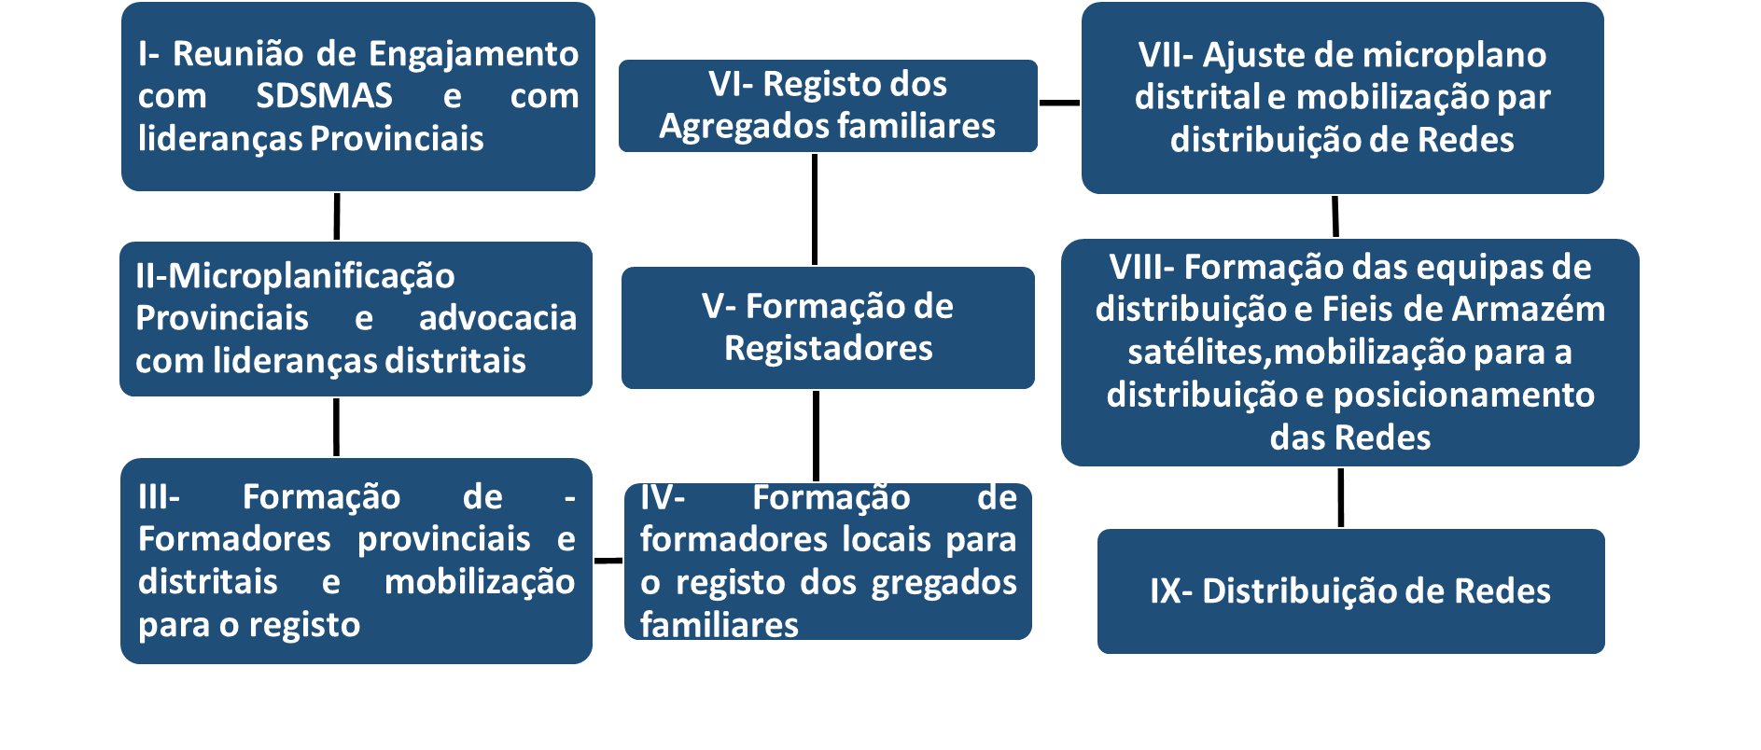
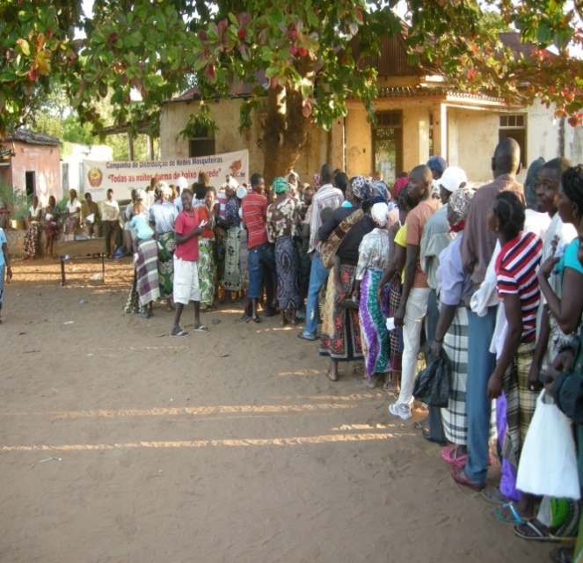
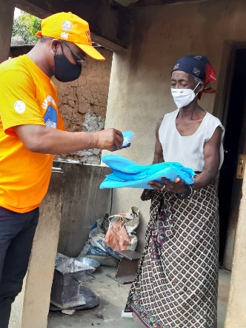
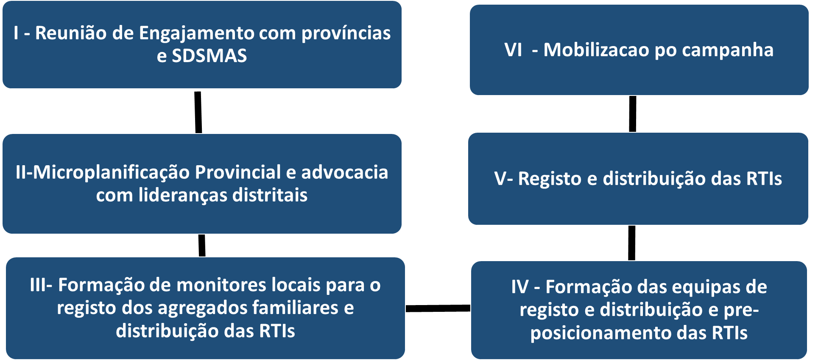
Posto fixo (PD) CCU
Implementação e fases CCU
Porta a porta CCU e QSM

Slide 9
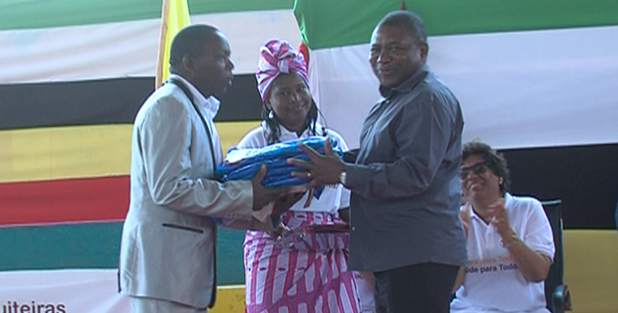
Macroplanificação
Engajamento
Quantificação das RTI para CCU 2022/2023;
Plano de incial de chegadas das RTI;
Transporte das RTI dos Portos aos Distritos
Mecanismo de Procurement de RTI para o País
Recepção das RTI
Advocacia da CCU e QSM
Garantir que todos os pontos necessários para o decurso normal da campanha estejam salvaguardados.
Recolher informação chave junto dos principais intervenientes da campanha para garantir o engajamento nas lideranças locais
Notes:
Apropriação da Campanha pelos Autoridades Governativas a nivel Provincial e Distrital;
Mobilização, apoio e engajamento de todos os sectores e forças vivas;
Apoio na mobilização para disponibilização de armazéns e outros recursos;
Mobilização dos agentes económicos para providenciar a documentação necessária para efeitos de concursos dos transportes;
Mobilização para a participação das comunidades na campanha e disponibilização de Armazém Satelites;
Mobilização pós distribuição: para o uso correcto e consistente;
Garantir a logística reversa das RTIs.

Slide 10
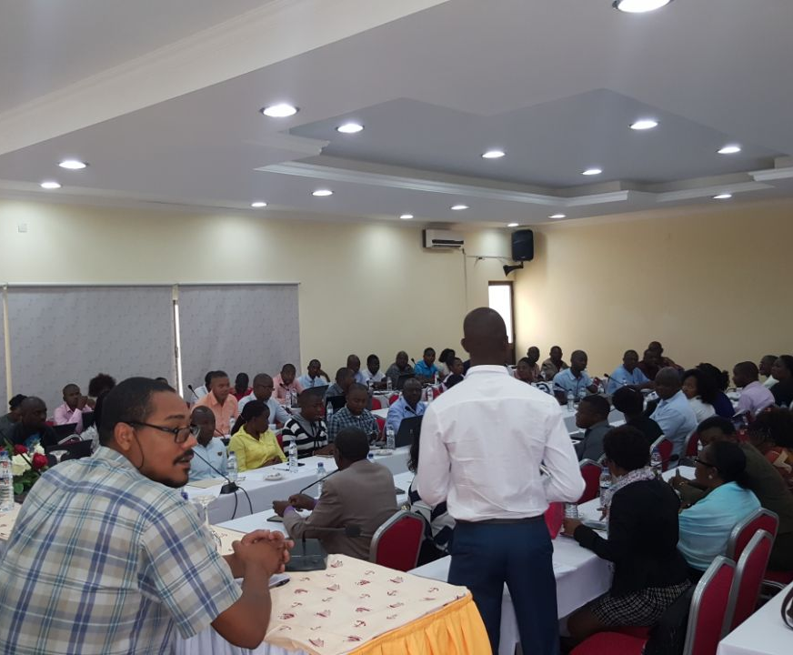
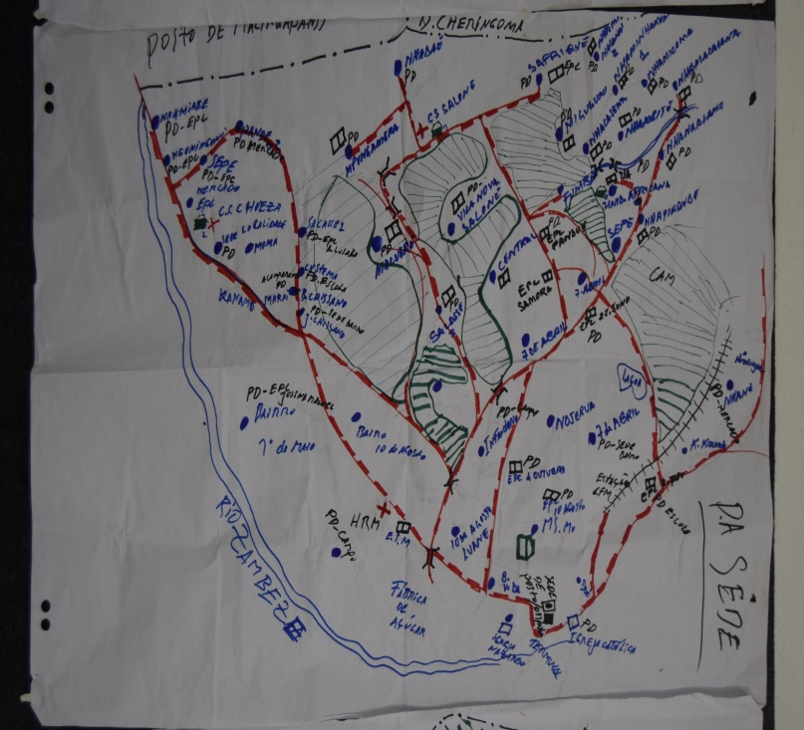
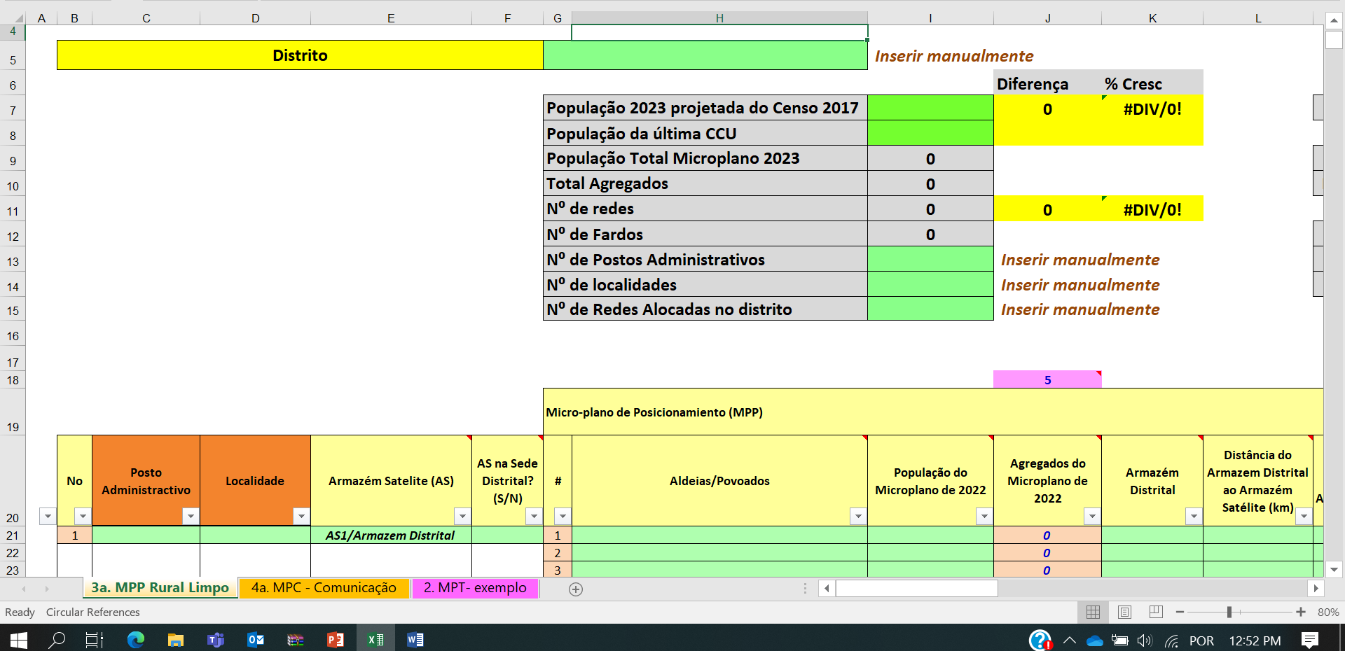
Microplanificação
Apoiar a Província na elaboração dos microplanos:
Mapeamento distritais, preenchimento de plano de posicionamento, planificação da logística, plano de transporte, plano de comunicação, orçamento distritais, validação dos microplanos distritais, plano de formações, plano de registo e distribuição.
Potenciar os participantes de conhecimentos sobre a metodologias de distribuição de redes mosquiteiras, documentos orientadores, TRoS, Papeis e responsabilidades.
Notes:
Microplanificação: A microplanificação é tipicamente um processo de baixo para cima para fundamentar a aferir os presuupostos assumidos durante a macroplanificação, testar os parámetros assumidos na estratégia ajustar os planos operacionais ao contexto local.

Slide 11
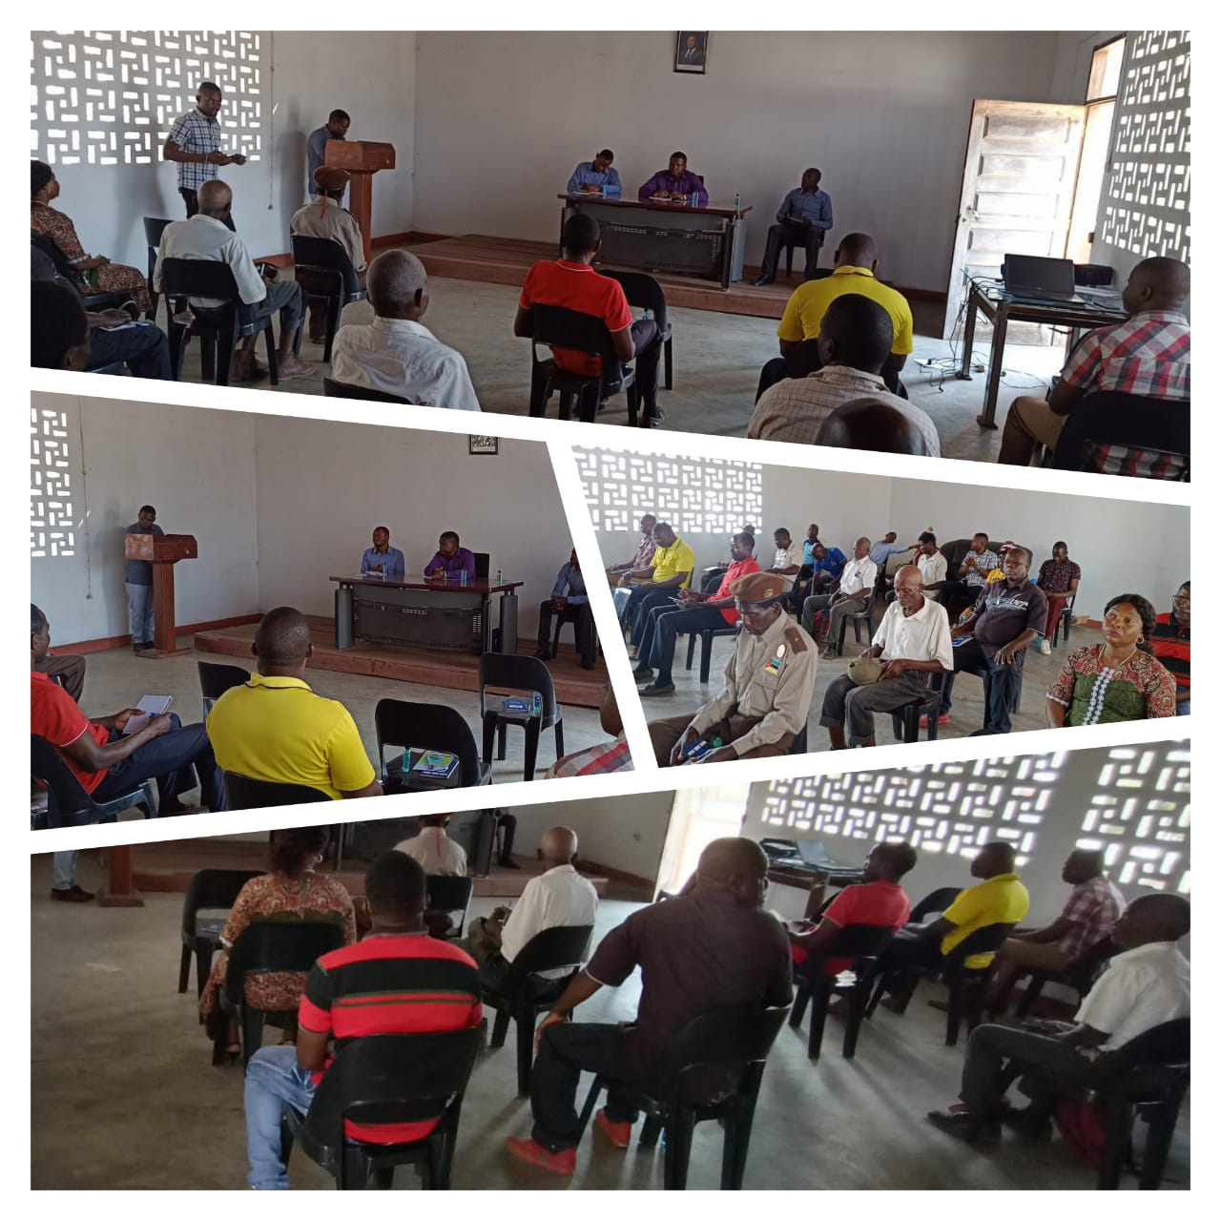
Formações dos monitores locais, Fieis de Armazem e equipas de registo e distribuição
As formações distritais para a fase de registo- distribuição, são passada informações de como realizar o registo e mobilização da comunidade para a aderência em massa.
3 instrumentos-chave de registo:
  Ficha de registo dos AF/ dispositivo eletrónico;
  bloco de senhas
  Autocolantes
Durante a formação os registadores foram treinados para servirem de registador e mobilizador na comunidade.
Os fieis de armazém foram formando em Ferramentas de Armazenamento das Redes físicas e electronicas.

Slide 12
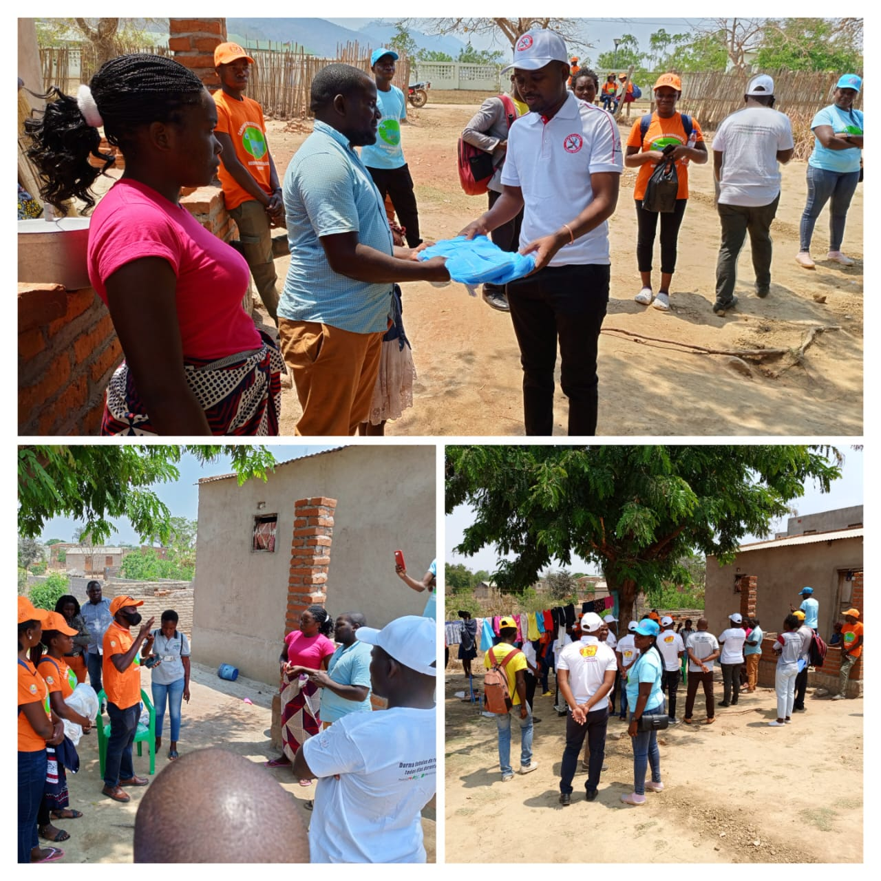
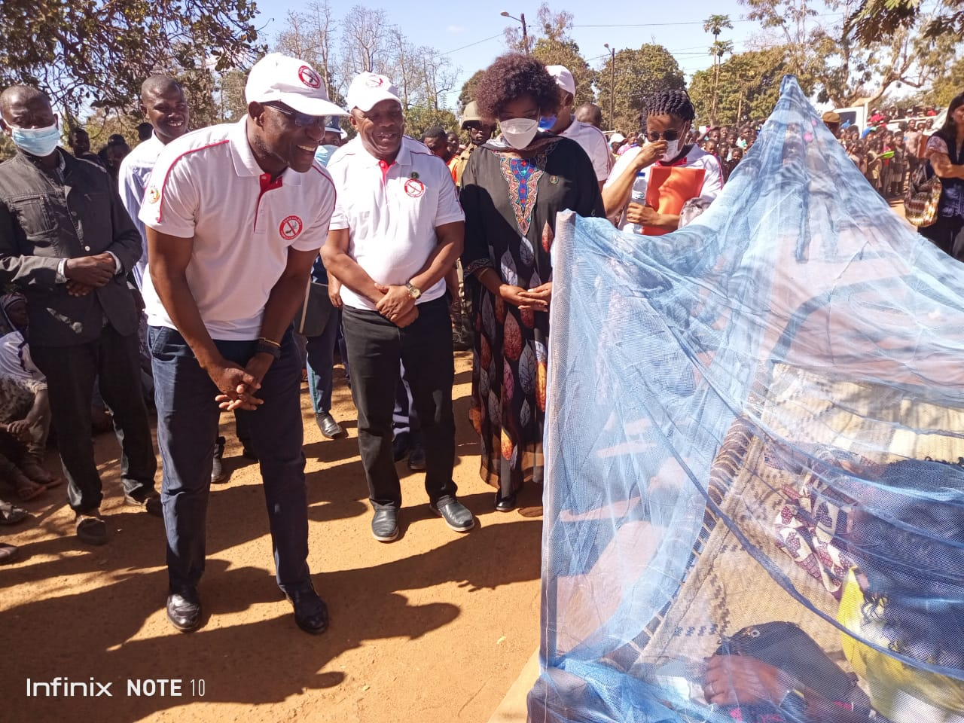
Lançamento e Distribuição da CCU de RTI 2022-2023
CABO
DELGADO
NIASSA
NAMPULA
TETE
ZAMBEZIA
SOFALA
MANICA
GAZA
INHAMBANE
O lançamento oficial da CCU 2022-2023 decorreu aos 13 de Agosto de 2022 - Cabo Delgado, Distrito de Ancuabe, Posto administrativo de Metoro dirigido pela sua Excia Ministro de Saúde Doutor Armindo Tiago
MAPUTO
PROV
MAPUTO CIIDADE
MOZAMBIQUE
Grupo 1: Agosto – Setembro 2022
Grupo 2: Novembro - Dezembro 2022
Grupo 3: Maio- Julho 2023
Grupo 4: Agosto - Setembro 2023
Grupo 5: Novembro 2023

Slide 13
Implementação de QSM
Piloto I
2020-2021
Piloto II
2021-2022
Estudo de avaliação de impacto (3 distritos de implementação e 1 de controlo) – Nampula
Implementação programática
2023
23 distritos de província Nampula (2023 e 2024)
Estudo piloto de aceitabilidade e viabilidade da QSM (2 distritos de implementação e 1 controlo) – Nampula
Expansão-província de Niassa (2025)
Resultados mostraram a viabilidade, aceitabilidade e efectividade da QSM
Notes:
‘

Slide 14








Componentes ou fases da QSM
1
2
3
8
4
5
6
7
Gestão das aquisições e aprovisionamento
Envolvimento comunitario e mobilização
Cascata de treinamento (4 niveis)
Administração do SPAQ
Supervisão
Gestão de casos e Farmacovigilância
Monitoria e Avaliação
Planificação e enumeração
Reuniões de microplanificação e macroplanificação
Aquisições e distribuição de SPAQ e outros insumos
Encontros de Envolvimento e Engajamento
ToT nacional, provincial, distrital e US
4 ciclos mensais com intervalo de 28 dias
A vários níveis durante
formações e adiministração do SPAQ
Monitoria dos eventos adversos ao SPAQ
Reuniões de balanço e inquéritos no fim dos ciclos e da ronda
Notes:
‘

Slide 15
Abordagem à Administração da QSM
Estratégia: Porta a porta
Unidade funcional: Unidade Sanitária
Uma Ronda da QSM = 4 Ciclos
QSM ciclo 1
QSM ciclo 2
QSM ciclo 3
QSM ciclo 4
Janeiro
Fevereiro
Março
Abril
Período de administração da QSM por distribuidores comunitários
Período de administração da QSM por distribuidores comunitários
Período de administração da QSM por distribuidores comunitários
Período de administração da QSM por distribuidores comunitários
Dia 3
Dia 1
Dia 2
Dia 3
Dia 4
Dia 1
Dia 2
Dia 3
Dia 4
Dia 1
Dia 2
Dia 3
Dia 4
Dia 1
Dia 2
Dia 3
Dia 4
SPAQ regime 1
SPAQ regime 2
SPAQ regime 3
SPAQ regime 4
administra a SPAQ às crianças
administra a SPAQ às crianças
administra a SPAQ às crianças
administra a SPAQ às crianças
SP
Dia 1
DOT
SP
Dia 1
DOT
SP
Dia 1
DOT
SP
Dia 1
DOT
AQ
Dia 1
DOT
AQ
Dia 2 na casa
AQ
Dia 3
na casa
AQ
Dia 1
DOT
AQ
Dia 2 na casa
AQ
Dia 3
na casa
AQ
Dia 1
DOT
AQ
Dia 2 na casa
AQ
Dia 3
na casa
AQ
Dia 1
DOT
AQ
Day 2
na casa
AQ
Dia 3
na casa

Slide 16
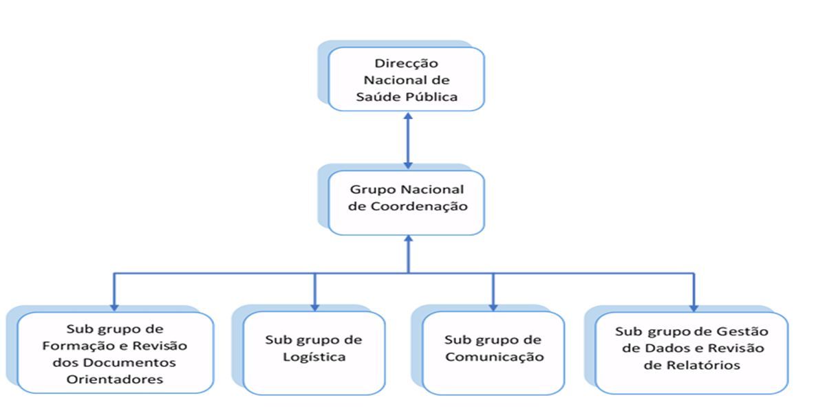
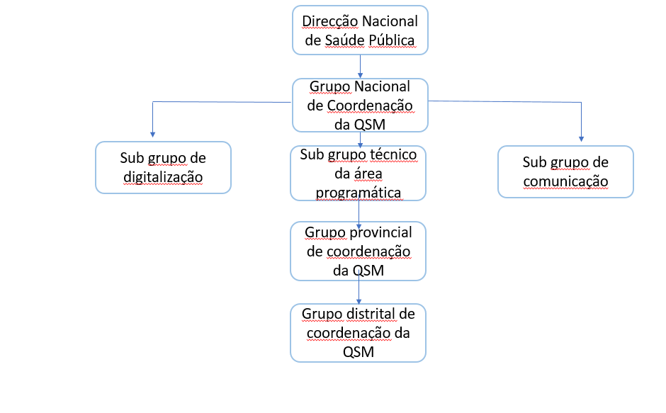
Coordenação da CCU e QSM
CCU
QSM

Slide 17
Intervenientes das campanhas CCU e QSM
PNCM
Participa em todas as decisões e aspectos de implementação da campanha, incluindo todas as decisões relativas à digitalização.
Visao Mundial (CCU) & Malaria Consortium (QSM)
CHAI e eGov
Apoio as componentes de digitalização (desenho, desenvolver protótipos, facilitar a incorporação de testes e feedback do utilizador, desenvolver materiais de formação e SOPs)
Coordena a componentes operacional de campanha ao lado de outros sub-destinatários de implementação em diferentes províncias
Food for the Hungry Association (FHA)
Foundation for Community Development (FDC)
Ajuda de Desenvolvimento de Povo para Povo (ADPP)

Slide 18
Responsabilidades dos parceiros durante a CCU
Os serviços a serem prestados sob responsabilidade dos Parceiros são os seguintes:
Pagamento do arrendamento e segurança de armazéns alugados;
Pagamento de aluguer de meios circulantes;
Pagamento de todo pessoal envolvido na CCU;
Pagamento dos serviços de catering;
Provisão de materiais da campanha;
Gestao de desposetivos (aquisicao, transporte, Armazenamento, carregamento)

Slide 19
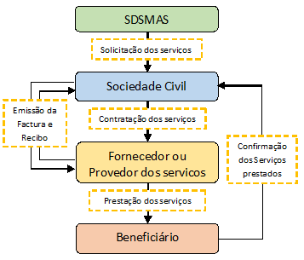
Fluxo de pagamento de serviços a nivel distrital

Slide 20
Papeis e responsabilidades dos intervenientes – QSM
Grupo | Composição | Papel e responsabilidade | Periodicidade
Coordenação Nacional | Director e técnicos do PNCM, DIS, DTIC, SPS/DPS Nampula e Niassa e Directores e técnicos da Malaria Consortium, WV, ADPP e eGov | Coordenar a implementação das actividades QSM Validar todos os documentos da QSM Mobilizar recursos para QSM Assegurar o engajamento das autoridades e parceiros ao nível nacional, provincial, distrital e municipal Garantir o funcionamento do GNC, sub-grupos e os grupos ao nível provincial e distrital da QSM | Trimestral e extarordinária antes e durante da campanha
Subgrupo técnico da área programática | Técnicos do PNCM, DIS, DTIC, SPS/DPS Nampula e Niassa, Malaria Consortium, WV, ADPP e eGov | Elaborar guiões, manuais e outros documentos da QSM Planificar e elaborar o orçamento padrão da QSM Garantir o desenho do pacote da formação a todos os niveis Informar os gestores e decisores políticos sobre os progressos e resultados da implementação da QSM | Trimestral e extarordinária antes e durante da campanha
Subgrupo de Digitalização | Técnicos das plataformas digitais do PNCM, DIS e DTIC e de M&A SPS/DPS e parceiros | Coordenar todas as actividades da digitalização da QSM Garantir a digitalização da QSM e a sua integração no SIIM Definir, quantificar e orçamentar os aparelhos electrónicos e respectivos acessórios, por nível de utilizador Desenvolver e partilhar directrizes de gestão dos aparelhos electrónicos Garantir a formação e supervisão da parte digital | Trimestral e extraordinária antes e durante a campanha
Sub grupo de comunicação | Técnicos de CMSC do PNCM, SPS/DPS e parceiros | Coordenar todas as actividades da CMSC na QSM Garantir a concepção do material de CMSC e mensagens chaves para QSM Identificar as intervenientes chaves para advocacia e mobilização social | Antes e durante a campanha
Coordenação Provincial | Directores e técnicos do PNCM da SPS/DPS | Coordenar todas as actividade de QSM ao nivel provincial (Microplanificacao, engajamento provincial, formacao dos sup. Distritais e supervisao) | Antes e durante a campanha
Coordenação distrital | Director, MCD, PF Malaria, NED, SESP ao nivel do distrito | Coordernar todas as actividades de QSM ao nivel distrital (microplanificacao, engajamento distrital, formacao dos implementadores e supervisao) | Antes e durante a campanha
Notes:
‘

Slide 21
Desafios e determinantes para o sucesso da CCU e QSM
Engajamento e Liderança: Apropriação da Campanha pelos Autoridades Governativas Provincial e Distrital;
Mobilização, apoio e engajamento de todos os sectores e forças vivas do Pais;
Apoio na mobilização para disponibilização de Armazéns gratuitos;
Apoio na mobilização dos agentes económicos para providenciar a documentação necessária para efeitos de concursos dos transportes;
Mobilização para a participação das comunidades na campanha (registadores/mobilizadores, distribuidores, assistentes) líderes comunitários que possam apoiar na disponibilização de Armazém Satelites e indicação de postos fixos;
Mobilização pós distribuição/administração do SPAQ: para o uso correcto e consistente das redes todas as noites e garantir a toma do SPAQ nos 2 dias
Garantir a logística reversa, gestão de resíduos sólidos e pagamentos a todos os actores.

Slide 22


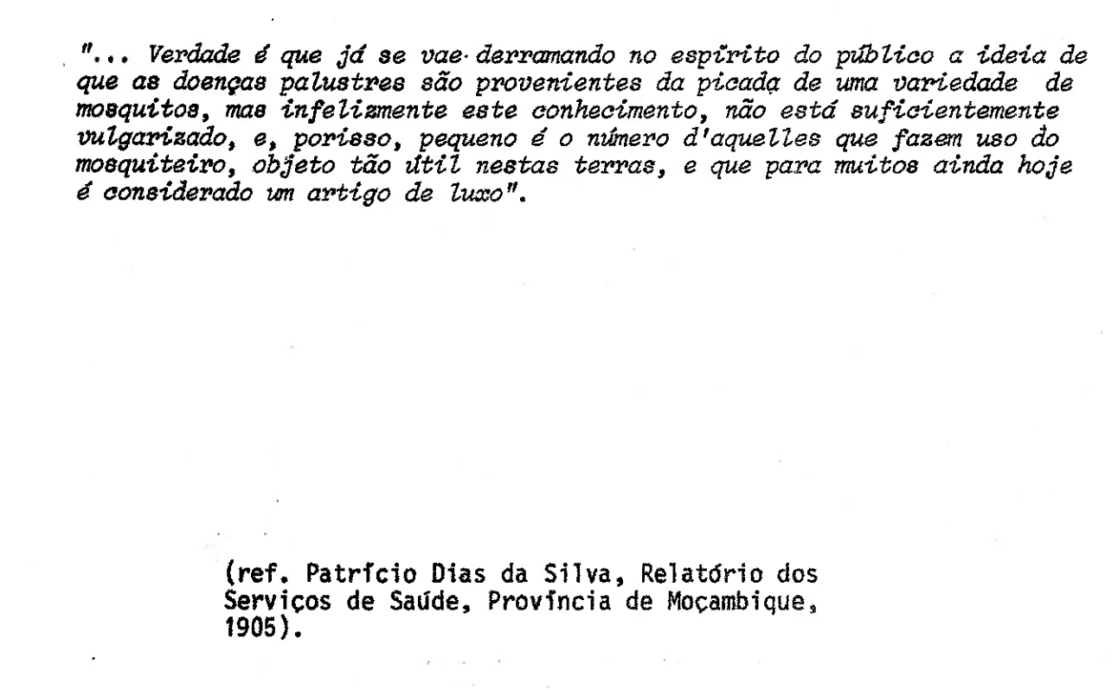
17/07/20
24
Promover o acesso aos serviços de saúde, equidade de género e direitos humanos para acabar com a malária
3
4

